Slide 1
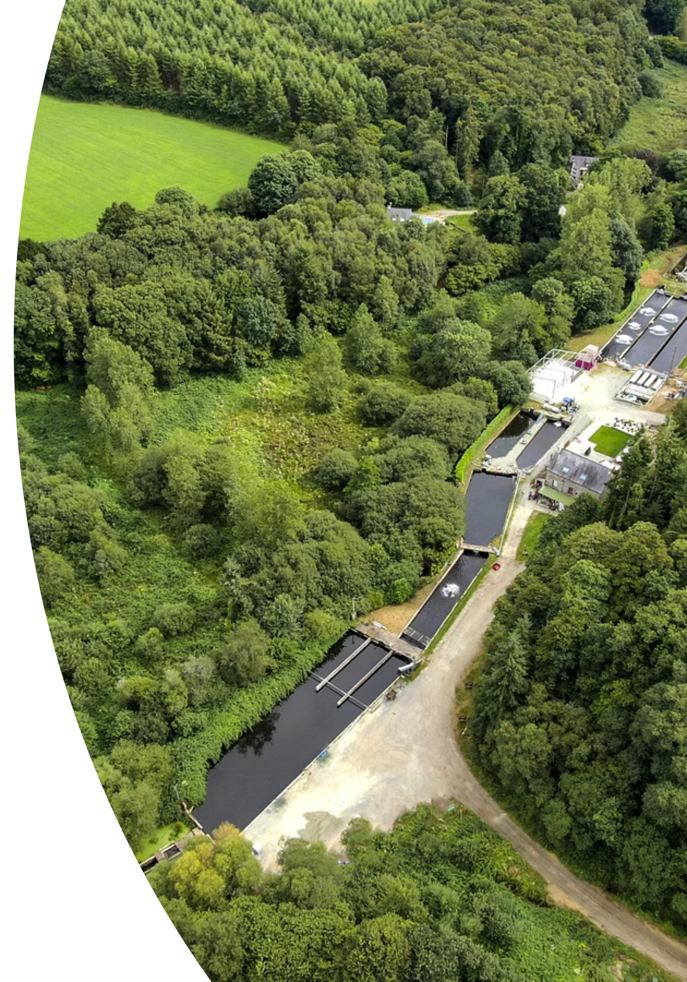

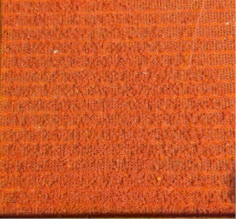
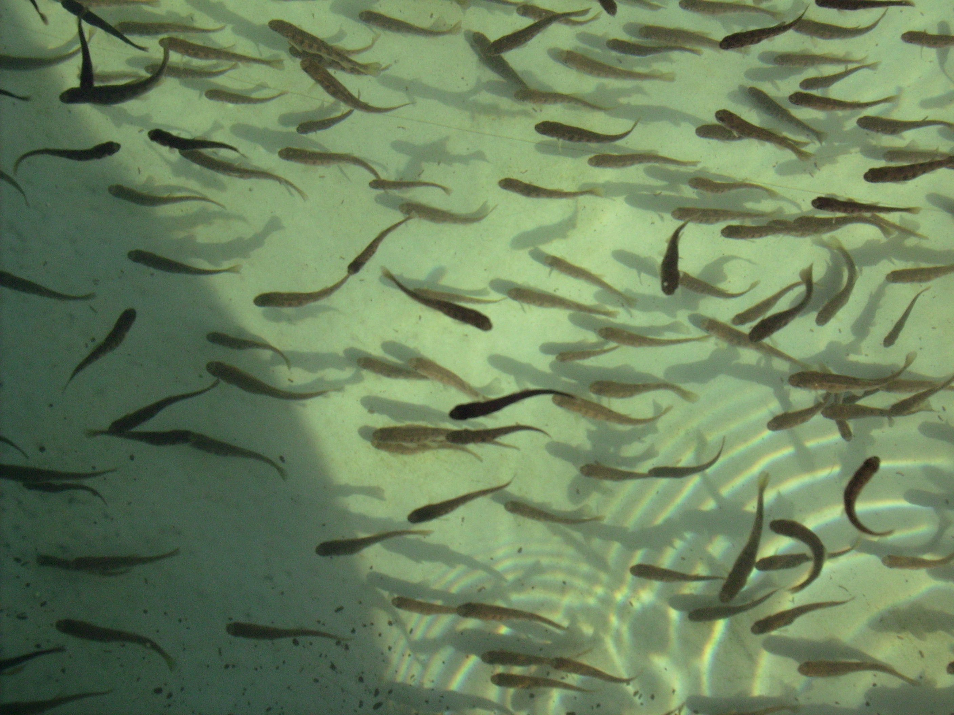
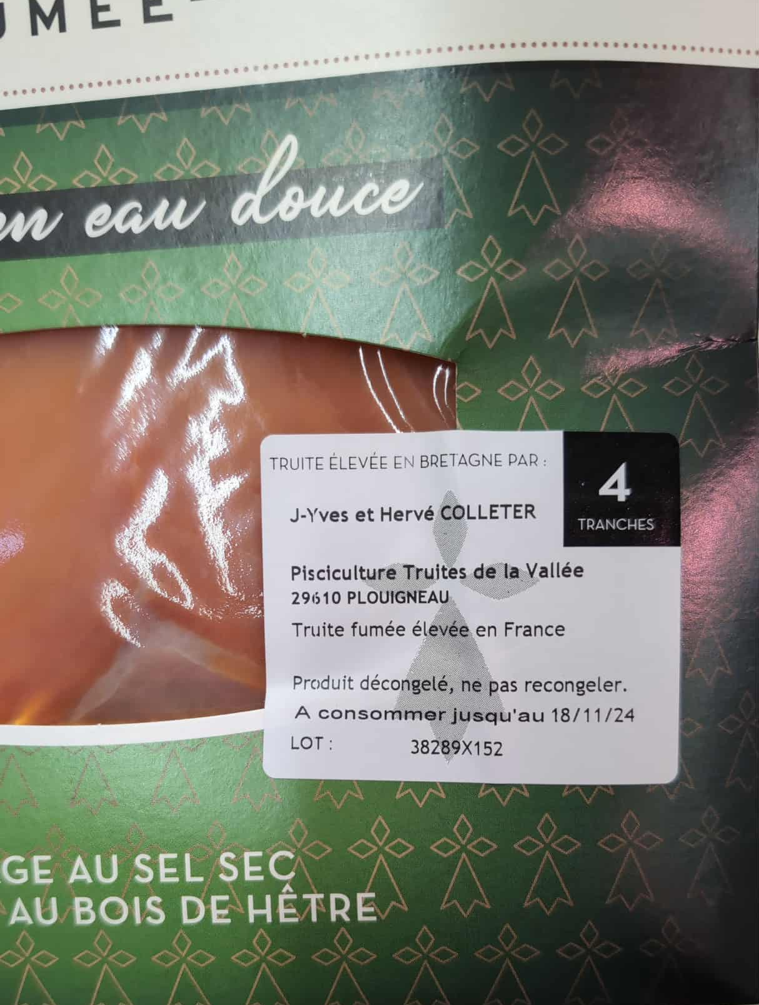
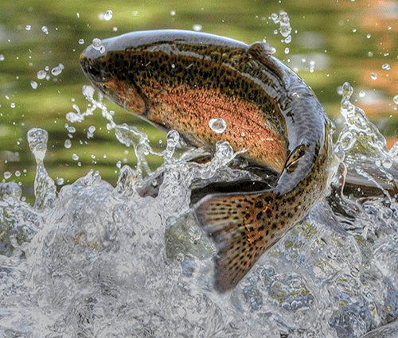
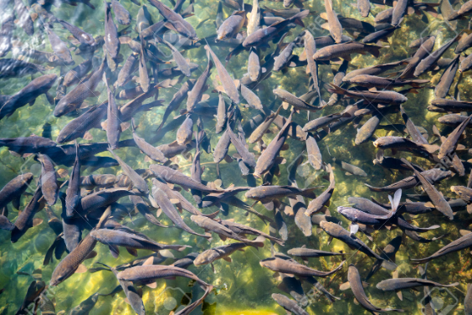
Dluzh Breizh Edith
Modernizing traceability for Breton fish farmers
Notes:
« Imaginez un métier où chaque poisson a son histoire, mais où cette histoire se perd dans des classeurs poussiéreux. » Bonjour à tous, je m’appelle Anne-Cécile. Aujourd’hui, je vais vous présenter Dluzh Breizh Edith, une application née d’un constat simple : en pisciculture, la traçabilité est une obligation légale, mais elle ne devrait pas être une corvée.Changer de slide Imagine a profession where every fish has its own story, but that story gets lost in dusty binders. Hello everyone, I’m Anne-Cécile. Today, I’ll introduce you to Dluzh Breizh Edith, an app born from a simple observation: in aquaculture, traceability is a legal requirement, but it shouldn’t feel like a chore.

Slide 2
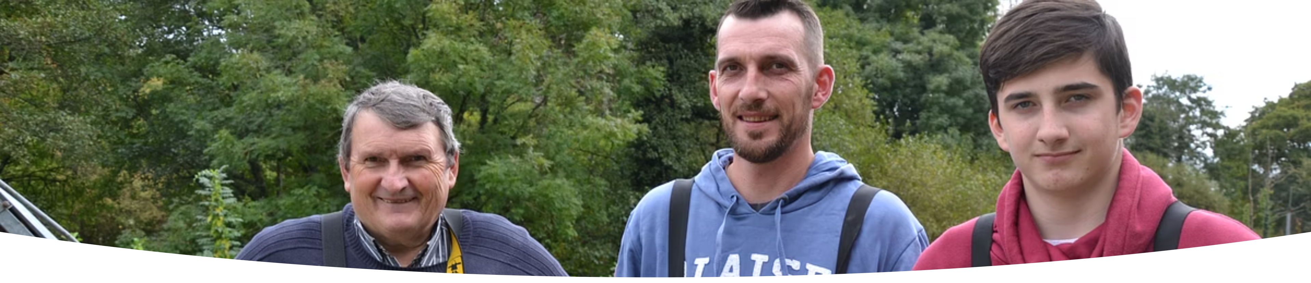



Team's Dluzh Breizh Edith
Close collaboration with fish farmers to develop a tool adapted to the terrain
Truites de la Vallée 's team
My Dual Profile
"Combining field experience and technology to create useful tools."
Jean-Yves (former boss)
Hervé (boss)
- EX-Former logistics coordinator
Audrey et Gabriel (employees)
- Full-stack developer (Holberton School graduate)
- Project Manager
Notes:
*"I am the daughter and sister of a fish farmer. My brother manages Truites de la Vallée, a family trout farm in Plouigneau, Brittany. Every year, he produces 80 to 120 tons of trout for the Bretagne Truite cooperative. The problem? Fish farmers like him spend too much time on: Paperwork (mandatory traceability, registers, reports). Fixing mistakes (data entry errors). Less time for what matters: raising healthy fish. I have experience in logistics, production, and IT. So, I decided to help. Instead of watching him waste hours on binders and corrections, I created Dluzh Breizh Edith—a simple app by fish farmers, for fish farmers. What does it do? It saves time by organizing all their data in one place. Now, my brother (and others) can focus on fishing, not paperwork. Our goal: Make fish farm management easier and faster—so farmers can spend time on their passion, not admin work."* Fille et sœur de pisciculteur, j’ai grandi au rythme des défis de ce métier. Chaque jour, mon frère — chef d’entreprise aux Truites de la Vallée (une exploitation familiale à Plouigneau, dans le Finistère) — doit gérer 80 à 120 tonnes de truites par an pour la coopérative Bretagne Truite. Entre la traçabilité obligatoire des lots, les tâches administratives chronophages et les risques d’erreurs de saisie, les pisciculteurs comme lui passent trop de temps à remplir des registres… et pas assez à élever leurs poissons. Fort de mon double parcours en logistique/production et en informatique, j’ai décidé d’agir. Plutôt que de le voir perdre des heures sur des classeurs ou des corrections, j’ai conçu Dluzh Breizh Edith : une application sur mesure, pensée par et pour les pisciculteurs, pour centraliser leurs données et leur rendre du temps. Aujourd’hui, cet outil permet de : Automatiser la traçabilité (plus de paperasse, moins d’erreurs), Simplifier la gestion quotidienne (lots, stocks, alimentation), Libérer du temps pour l’essentiel : élever des poissons en bonne santé. Avec mon frère, on réinvente la gestion piscicole — parce que les pisciculteurs méritent de se concentrer sur leur passion, pas sur les contraintes administratives. As the daughter and sister of a fish farmer, I grew up hearing about the daily challenges of the trade. Every day, my brother—the manager of Truites de la Vallée (a family-run trout farm in Plouigneau, Finistère)—produces 80 to 120 tons of trout annually for the Bretagne Truite cooperative. Between mandatory traceability, time-consuming paperwork, and the risk of data entry errors, fish farmers like him spend too much time filling out registers… and not enough time raising healthy fish. With my background in logistics, production, and IT, I decided to take action. Instead of watching him waste hours on binders and corrections, I built Dluzh Breizh Edith—a custom app designed by and for fish farmers—to streamline their data and save them time. Today, this tool helps: Together with my brother, we’re reimagining fish farm management—because fish farmers should focus on their passion, not administrative hassles.

Slide 3
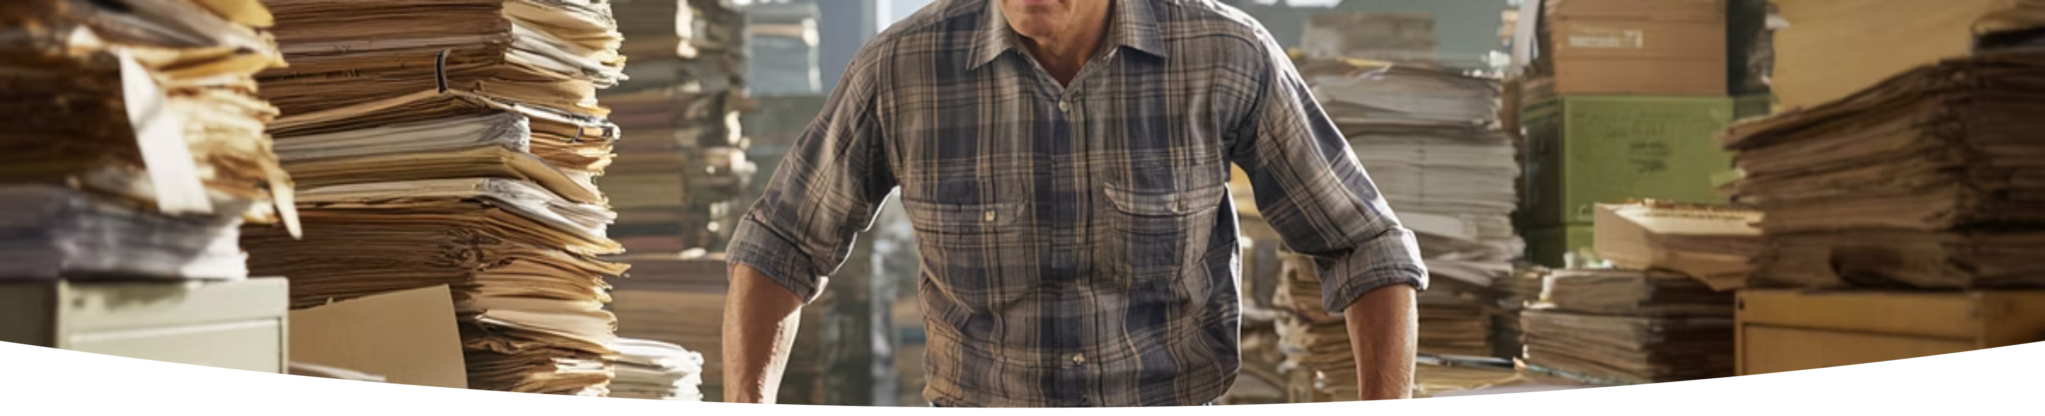
When Traceability Becomes a Headache
1
2
3
Manual Chaos
No Data Analysis
Stock Nightmares
Notes:
"The Problem: Too Much Paperwork, Not Enough Time" *"My family has raised trout for two generations. But every day, we hear the same problems: ‘Where is the 2022 binder?’ ‘Did we feed Basin 3 today?’ ‘How many tons did we sell last year? Oh no… we have to recalculate everything!’ The real problems: Too many papers: Dozens of documents for every batch (for 2–3 years). It’s the law… but it’s hard and slow. No clear data: My father knows a lot (50 years of experience!). But we don’t always have exact numbers to help decide. Too much guessing: Wrong feed amounts. Bad forecasts. Too much paperwork → stress and wasted time. Result: Traceability should help… but it adds stress instead. At Les Truites de la Vallée (80–120 tons/year), this costs us time, money, and energy."* 2. Le Problème : Quand la traçabilité devient un casse-tête Contexte : Depuis deux générations, dans ma famille, on élève des truites. Et depuis deux générations, ce sont les mêmes questions qui reviennent sans cesse : « Où est le classeur de 2022 ? » « On a bien nourri le bassin 3 aujourd’hui ? » « Combien de tonnes on a vendues l’an dernier ? Ah, il faut tout recalculer… » La réalité sur le terrain : Un chaos administratif : Des dizaines de documents à archiver manuellement pour suivre chaque lot sur 2 à 3 ans (une obligation légale qui ressemble trop souvent à un fardeau). Des décisions sans données : Les choix reposent sur l’intuition de mon père, forte de 50 ans d’expérience, mais rarement sur des chiffres précis ou des analyses. Des ruptures et des approximations : Des stocks d’aliments mal gérés, des prévisions imprécises, et une charge administrative qui use les équipes au quotidien. À Les Truites de la Vallée (80 à 120 tonnes de truites produites chaque année), cette réalité pèse lourd. La traçabilité, au lieu d’être un outil, devient une source de stress, d’inefficacité… et de temps perdu. 2. The Problem: When Traceability Becomes a Headache Context: For two generations, my family has raised trout. And for two generations, we’ve heard the same refrains over and over: “Where’s the 2022 binder?” “Did we feed basin 3 today?” “How many tons did we sell last year? Oh, we’ll have to recalculate everything…” The Reality on the Ground: Administrative Chaos: Dozens of documents manually archived to track each batch over 2–3 years —a legal requirement that too often feels like a burden. Decisions Without Data: Choices rely on my father’s 50 years of intuition, but rarely on precise numbers or analysis. Stockouts and Guesswork: Poorly managed feed stocks, inaccurate forecasts, and administrative overload that drains the team daily. At Les Truites de la Vallée (producing 80–120 tons of trout annually), this reality takes a heavy toll. Instead of being a tool, traceability becomes a source of stress, inefficiency… and wasted time.

Slide 4
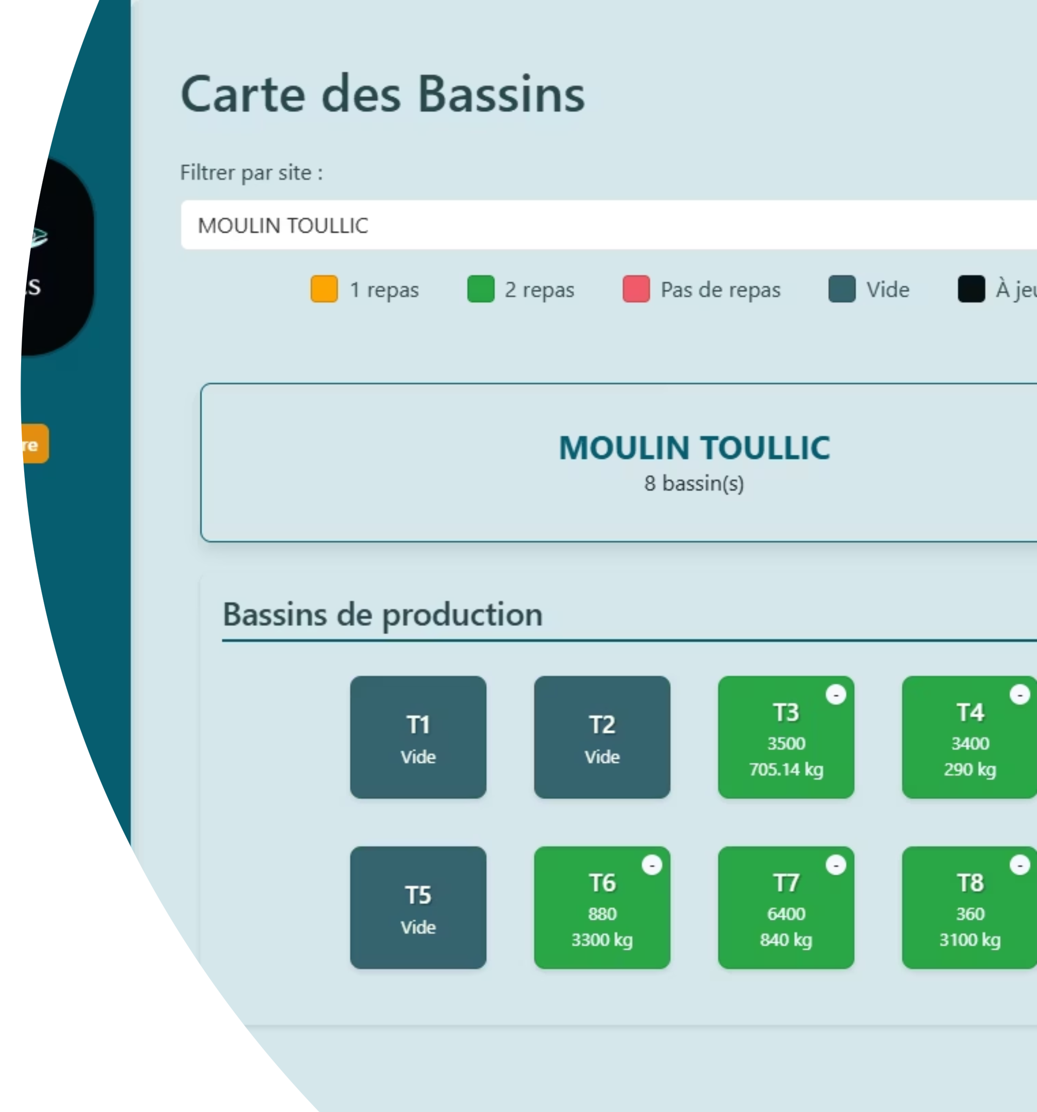
Our Promise: Simplicity Meets Power
01
Record Data in 2 Clicks
02
Guarantee Complete Traceability
03
Analyse for Better Decisions
04
Visualise at a Glance
Notes:
"Our Promise: A Tool So Simple, Anyone Can Use It" *"We created an app (for computer and phone) that is: Easy to use (even if you hate computers!). Fast: Save data in 2 clicks (before: 20 minutes!). Complete: Track everything (fish batches, meals, transfers, losses). Smart: Helps you plan ahead (stocks, growth, sales). Clear: See all your basins at once (fed? hungry? water problems?)."* Notre promesse : Une application web et mobile, intuitive (même pour les allergiques à l’informatique !), qui permet de : Enregistrer les données en 2 clics (contre 20 minutes avant). Garantir une traçabilité complète (lots, repas, transferts, mortalités). Analyser les données pour anticiper les stocks, la croissance, les ventes. Visualiser en un coup d’œil l’état des bassins (nourris ? à jeun ? problème d’eau ?). Notre différenciation : Conçue sur le terrain : J’ai grandi dans ce métier, j’en connais les contraintes. Low-cost et modulaire : Développée avec des technos open-source (Django, Bootstrap, JS Vanilla) pour rester accessible aux petites structures. Focus utilisateur : « Si mon frère comprend, tout le monde comprendra. » Record Data in 2 Clicks Down from 20 minutes per day—time saved for what truly matters Guarantee Complete Traceability Batches, feeding schedules, transfers, mortality rates—all captured seamlessly Analyse for Better Decisions Anticipate stock needs, growth patterns, and sales with data-driven insights Visualise at a Glance Colour-coded dashboard shows basin status instantly—fed, fasting, or water issues Designed in the Field Conçu sur le terrain J'ai grandi dans ce métier. Je comprends les contraintes, les défis quotidiens et les besoins spécifiques des pisciculteurs qui travaillent manuellement. Abordable et modulaire Conçu avec des technologies open source (Django, Bootstrap, JavaScript natif) pour rester accessible aux petites entreprises familiales. Conception centrée sur l'utilisateur « Si mon frère y arrive, tout le monde peut y arriver. » Nous avons privilégié les interfaces intuitives à la complexité technique. 4. Gestion du Projet : De l’idée au MVP (2 min) Nos priorités pour le MVP (définies avec les utilisateurs) : Enregistrer un lot (base de la traçabilité). Suivre les repas (quantité, type d’aliment, conditions météo). Un visuel ultra-simple : des couleurs pour remplacer les tableaux Excel. Qu'est-ce qui nous distingue ? Conçu sur le terrain J'ai grandi dans ce métier. Je comprends les contraintes, les défis quotidiens et les besoins spécifiques des pisciculteurs qui travaillent manuellement. Abordable et modulaire Développé avec des technologies open source (Django, Bootstrap, JavaScript natif) pour rester accessible aux petites exploitations familiales. Conception centrée sur l'utilisateur « Si mon frère y arrive, tout le monde peut. » Nous avons privilégié les interfaces intuitives à la complexité technique.

Slide 5
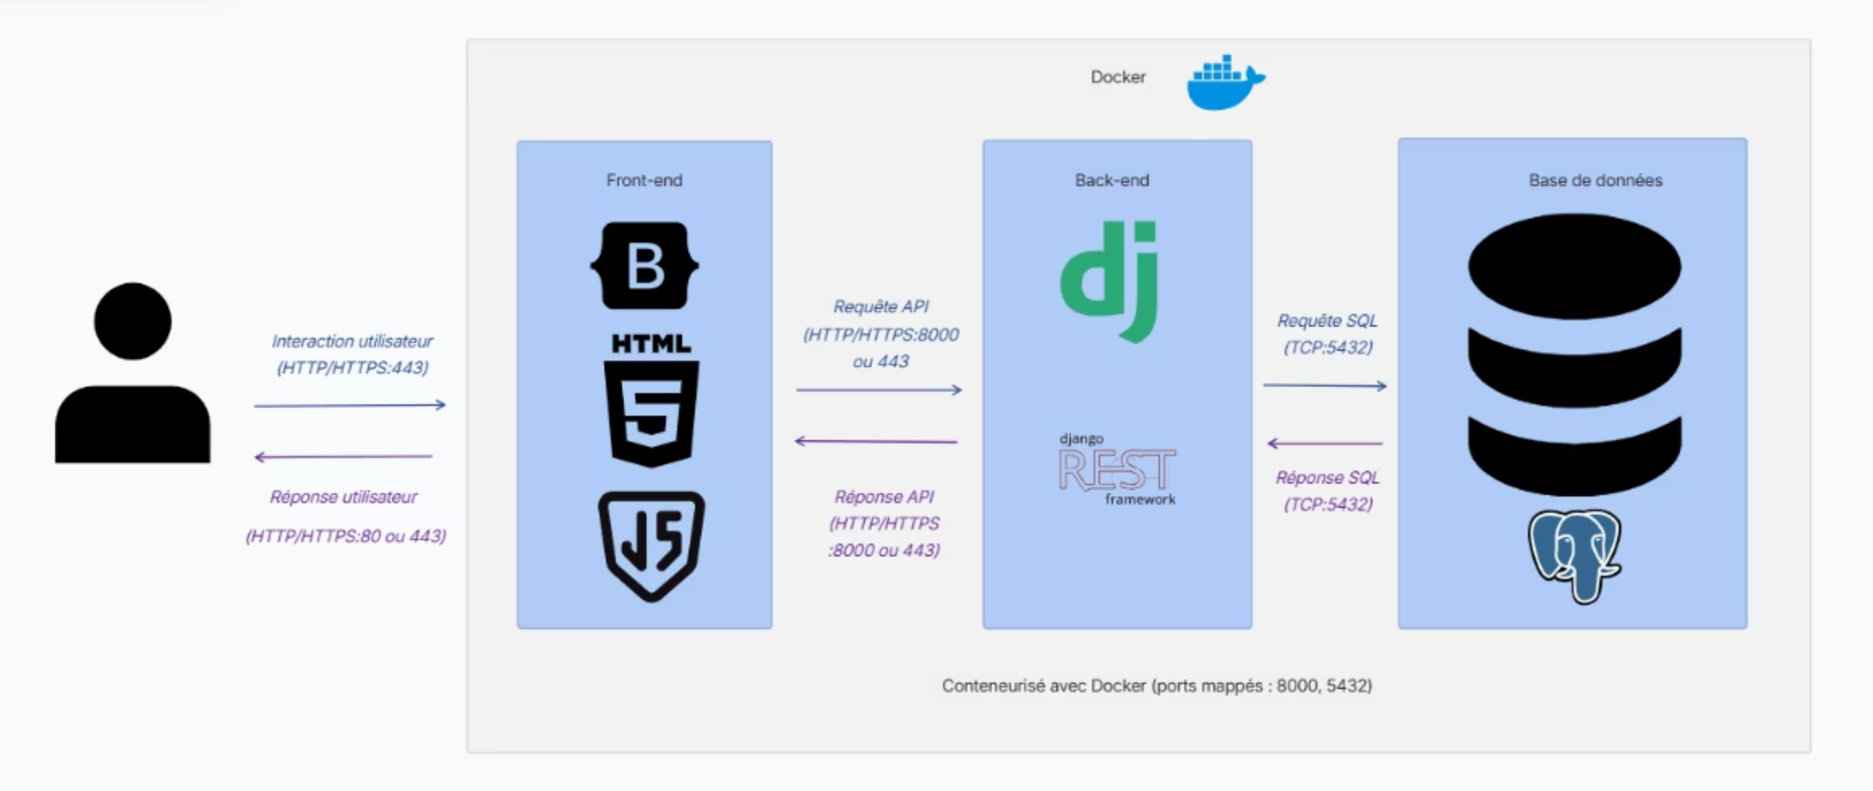
Technical Architecture
Tools : Github Project, VSCode
Notes:
"Our Tools: Simple, Strong, and Made to Last" *"Fish farmers need: Traceability (who did what, when). Mobility (use it in the field). Reliable data (no mistakes). So, we chose tools that work: Django → Safe and strong. Good for saving/editing data (like fish batches). PostgreSQL → Keeps 3 years of data safe and fast. Bootstrap → Works on phones and computers (even outside!). Docker → Easy to install, same everywhere. How we built it: GitHub → Organize tasks and work together. VS Code → Write clean code. Figma → Design screens (tested by farmers!). Pytest → Test everything to avoid bugs." "Face aux contraintes des pisciculteurs — traçabilité exigeante, mobilité sur le terrain et fiabilité des données — nous avons sélectionné des technologies éprouvées et adaptées : Django pour son framework robuste et sécurisé, idéal pour les opérations CRUD et la logique métier complexe ; PostgreSQL pour gérer les données historiques sur 3 ans avec intégrité et performance ; Bootstrap pour une interface rapide, responsive et utilisable même en conditions réelles ; et Docker pour un déploiement simple, économique et cohérent entre tous les environnements. Notre méthodologie : des maquettes Figma validées par les équipes, un développement itératif avec des tests continus (Pytest), et une architecture conçue pour durer sans compromis." To address the real-world challenges of fish farmers—demanding traceability, field mobility, and data reliability— we carefully selected proven technologies: Django for its robust and secure framework, perfect for CRUD operations and complex business logic; PostgreSQL to manage 3-year historical records with integrity and performance; Bootstrap for a fast, responsive interface that works seamlessly on mobile devices in the field; and Docker for simple, cost-effective deployment that ensures consistency across environments. Tools: GitHub Projects to streamline task management, milestones, and collaboration; VS Code for efficient, standardized development across the team. Figma mockups validated by teams, iterative development with continuous testing, and Pytest unit tests to prevent production bugs—all designed for a solution that’s built to last." Schema à refaire

Slide 6
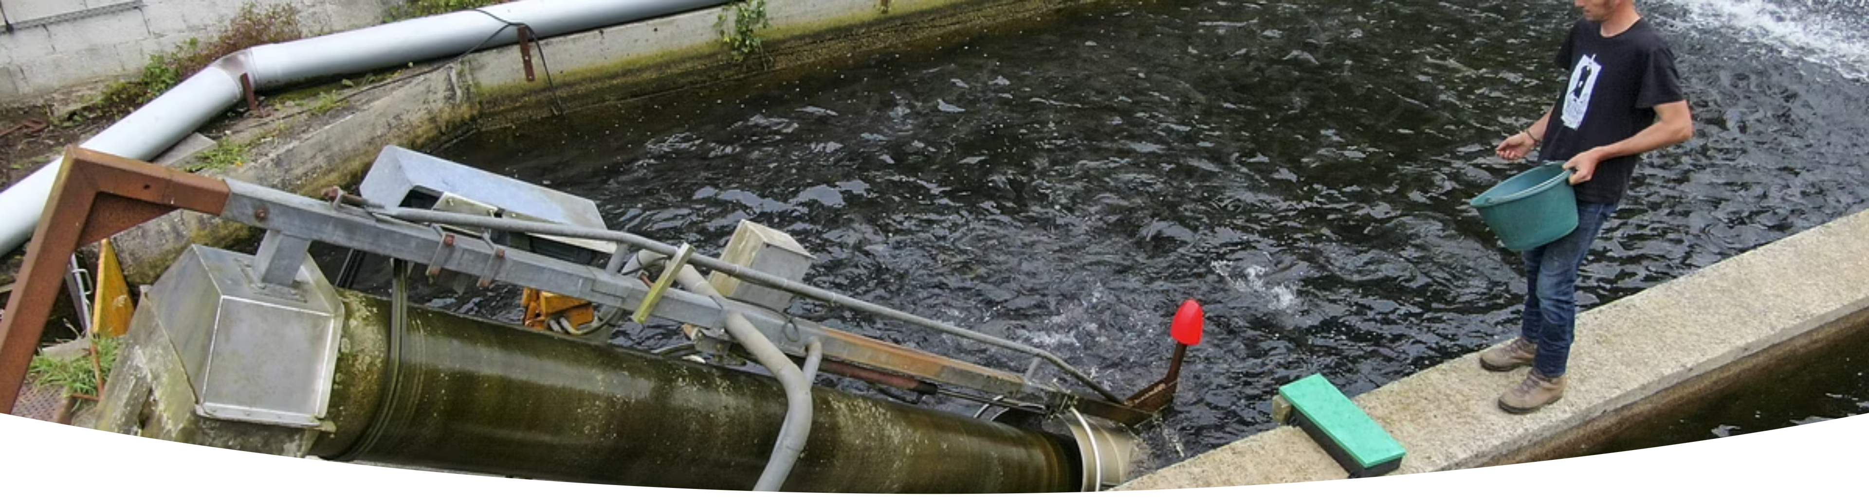
Introducing the MVP
Key features :
1
2
3
4
Creation and monitoring of fish batches
Meal check-in
Dashboard
Manual readings
Notes:
With these technologies in place, we worked closely with the team to tackle the most time-consuming tasks first. Our MVP priorities (defined with users): Record a lot (the foundation of traceability). Track meals (quantity, feed type, weather conditions). Ultra-simple visuals: Colors to replace Excel spreadsheets. This keeps the flow natural while emphasizing collaboration and user-centric design. "How We Built It: Step by Step" *"We worked with fish farmers to fix the biggest time-wasters first. Our MVP focuses on 3 things (what users needed most): Add a fish lot → The base of traceability. Track meals → How much? What feed? What’s the weather? Simple colors → No more Excel! Green = good, red = problem. Why? Natural workflow (like their daily routine). Designed with users (we asked, they tested, we improved)."*

Slide 7
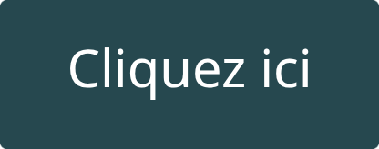
Demo Live : MVP in action

Slide 8
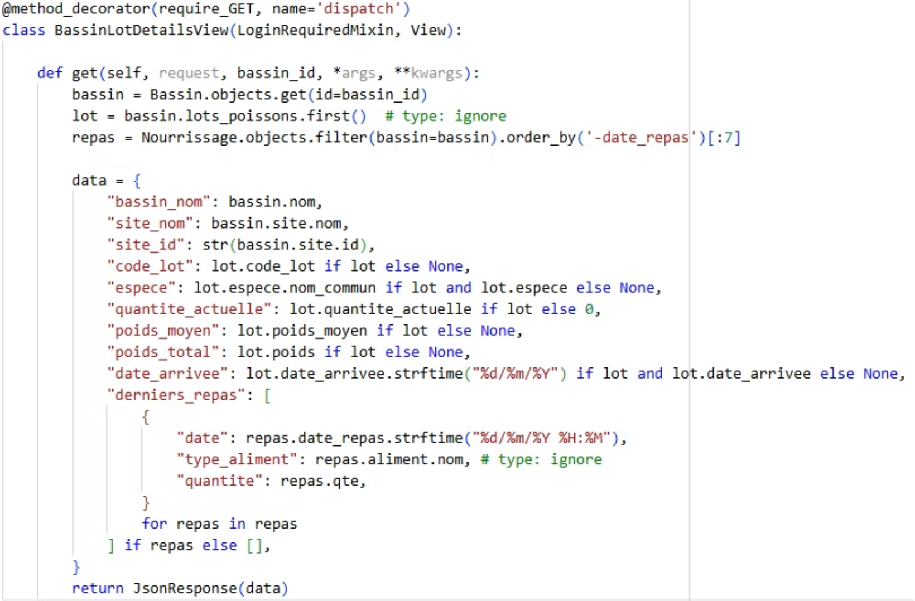
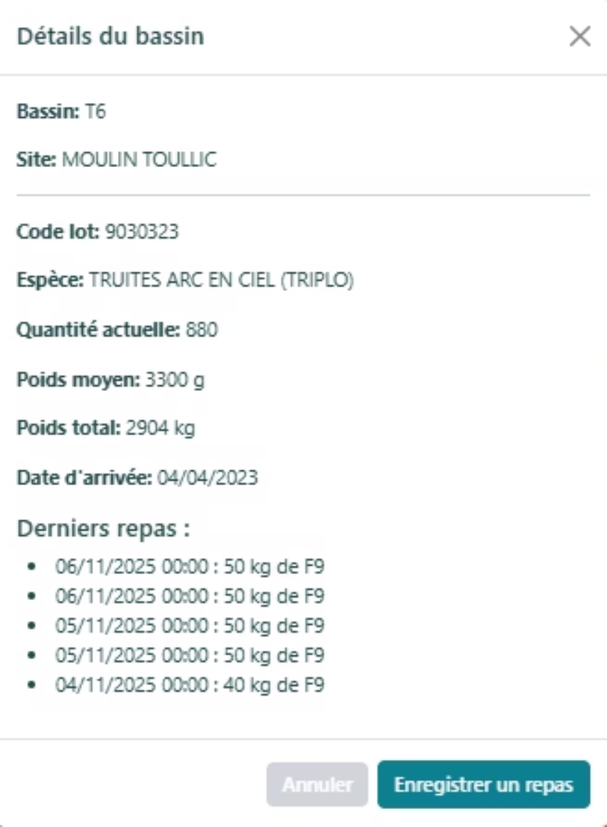
Code snipped for modale details view
Notes:
When user click on ponds: *"This code handles an HTTP request to fetch ponds details via AJAX. Decorators and Method: @require_GET: A decorator that restricts this method to GET requests only (read-only). LoginRequiredMixin: Ensures the user is authenticated before accessing the data. View Define class : - inherit from : LoginRequiredMixin: Ensures the user is authenticated before accessing the data. View : base class in Django to request method HTTP Data Fetching (request SQL): The basin is retrieved using its ID (Bassin.objects.get). The first lot is fetched via a foreign key relationship (bassin.lots_poissons.first()). The 7 most recent meals are sorted by date (order_by('-date_repas')). Response Construction: A dictionary (data) is built with: Basin/site details (name, ID). Lot info (species, quantity, weight). Meal history (date, feed type, quantity). JsonResponse returns this dictionary as JSON to the frontend. (class Django who serialize dictionnary data in JSON and return response to HTTP Request to the front AJAX request Key Points: Security: Decorators enforce GET and authentication. Efficiency: Only necessary data is fetched (7 meals max). Structure: The dictionary is optimized for frontend use."*Utilisation : Appelée via AJAX depuis ton front-end (JavaScript) pour afficher les détails d’un bassin quand l’utilisateur clique dessus. fetch(`/bassin/${bassinId}/details/`) .then(response => response.json()) .then(data => console.log(data)); Décorateur et Classe de Vue @method_decorator(require_GET, name='dispatch') Rôle : Ce décorateur s’applique à la méthode dispatch de la classe BassinLotDetailsView. Il impose que cette vue ne réponde qu’aux requêtes HTTP GET. Si une autre méthode (POST, PUT, etc.) est utilisée, Django renverra une erreur 405 (Method Not Allowed). Pourquoi ? : Ici, tu veux uniquement récupérer des données (lecture seule), donc GET est suffisant. Définition de la Classe class BassinLotDetailsView(LoginRequiredMixin, View): LoginRequiredMixin : Ce mixin (classe utilitaire) impose que l’utilisateur soit connecté pour accéder à cette vue. Si l’utilisateur n’est pas connecté, il est redirigé vers la page de login. View : Classe de base pour les vues en Django. Elle permet de définir des méthodes HTTP comme get, post, etc. Pourquoi ? : Tu veux protéger l’accès aux données sensibles (bassin, lot, repas) et t’assurer que seul un utilisateur authentifié peut y accéder. Méthode get def get(self, request, bassin_id, *args, **kwargs): Paramètres : self : Référence à l’instance de la classe. request : Objet contenant les métadonnées de la requête HTTP (utilisateur, headers, etc.). bassin_id : ID du bassin passé dans l’URL (ex: /bassin/5/). *args, **kwargs : Permet de capturer d’autres arguments éventuels (non utilisés ici). Rôle : Cette méthode est appelée automatiquement par Django quand une requête GET est reçue. Récupération du Bassin bassin = Bassin.objects.get(id=bassin_id) Explication : Bassin.objects.get(id=bassin_id) : Interroge la base de données pour récupérer le bassin dont l’ID correspond à bassin_id. Risque : Si aucun bassin n’existe avec cet ID, Django lève une exception Bassin.DoesNotExist. En production, il faudrait gérer cette exception (avec un try/except). Contexte : Tu veux afficher les détails d’un bassin spécifique, identifié par son ID. Récupération du Lot Associé lot = bassin.lots_poissons.first() Explication : bassin.lots_poissons : Relation entre le modèle Bassin et Lot (probablement une relation ForeignKey ou ManyToManyField dans ton modèle). .first() : Récupère le premier lot associé au bassin (ou None s’il n’y en a pas). type: ignore : Annotation pour ignorer les avertissements de type (si tu utilises un outil comme mypy). Ici, first() peut retourner None, mais le code suppose qu’un lot existe. Pourquoi ? : Un bassin peut contenir plusieurs lots, mais tu veux afficher les infos du lot "actuel" (le premier dans la liste). Récupération des Derniers Repas repas = Nourrissage.objects.filter(bassin=bassin).order_by('-date_repas')[:7] Explication : Nourrissage.objects.filter(bassin=bassin) : Filtre les enregistrements de nourrissage pour ce bassin. .order_by('-date_repas') : Trie les repas par date décroissante (du plus récent au plus ancien). [:7] : Limite les résultats aux 7 derniers repas. Pourquoi ? : Tu veux afficher un historique récent des repas pour ce bassin. Construction des Données (data) Structure du dictionnaire data Le dictionnaire data regroupe toutes les informations à retourner au client (sous forme de JSON). Voici chaque clé : Clé Valeur Explication bassin_nom bassin.nom Nom du bassin. site_nom bassin.site.nom Nom du site auquel appartient le bassin (relation ForeignKey vers Site). site_id str(bassin.site.id) ID du site, converti en chaîne pour le JSON. code_lot lot.code_lot if lot else None Code du lot (ou None s’il n’y a pas de lot). espece lot.espece.nom_commun if lot and lot.espece else None Nom commun de l’espèce du lot (ex: "Truite"). quantite_actuelle lot.quantite_actuelle if lot else 0 Quantité actuelle de poissons dans le lot (0 si pas de lot). poids_moyen lot.poids_moyen if lot else None Poids moyen des poissons dans le lot. poids_total lot.poids if lot else None Poids total du lot. date_arrivee lot.date_arrivee.strftime("%d/%m/%Y") if lot and lot.date_arrivee else None Date d’arrivée du lot, formatée en "JJ/MM/AAAA". derniers_repas Liste de dictionnaires (voir ci-dessous) Liste des 7 derniers repas, avec date, type d’aliment et quantité. Explication : Comprehension de liste : Pour chaque repas dans la liste repas, crée un dictionnaire avec : date : Date du repas, formatée en "JJ/MM/AAAA HH:MM". type_aliment : Nom de l’aliment utilisé (relation ForeignKey vers Aliment). quantite : Quantité de nourriture donnée. if repas else [] : Si aucun repas n’existe, retourne une liste vide. type: ignore : Ignore les avertissements de type pour repas.aliment.nom (car repas pourrait être None). 8. Retour de la Réponse JSON return JsonResponse(data) Rôle : Convertit le dictionnaire data en JSON et le renvoie au client (navigateur, application front-end, etc.).

Slide 9
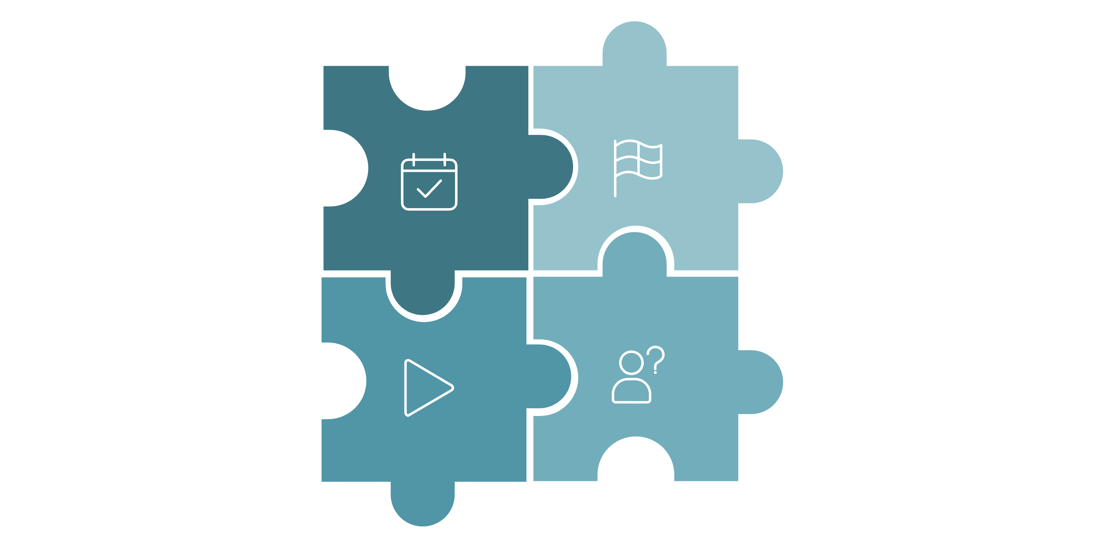




Metrics and Feedback
Planning :
Completion :
PO : 100 %
P1 : 90%
100% features
Tests :
Review :
~ 250 unit tests
"It's really more simple to use, it's great!"
~ 94 % coverage
~ 180 commits
Notes:
Transformative Results Daily Time Before Manual data entry consuming valuable hours Daily Time Now Streamlined digital capture Data Entry Errors Down from frequent mistakes "Now I can see at a glance whether a basin has been fed. And I can finally sleep without wondering if I've forgotten something." — Fish farm manager, Les Truites de la Vallée on passe de 10 minutes par site à 2 minutes pour les 2 sites Voici une version enrichie avec tes métriques (tâches, commits, couverture de tests) et optimisée pour l'impact, en gardant un langage simple et des chiffres percutants : Transformative Results Before vs. After with Dluzh Breizh Edith MetricBeforeAfterImprovement Daily Time per Site 10 minutes (manual entry) 2 minutes for 2 sites (digital) 80% time saved Data Entry Errors Frequent mistakes Near-zero (automated validation) No more sleepless nights Tasks Completed ~5 tasks/day (paper-based) 15+ tasks/day (digital workflow) 3x productivity Git Commits - 120+ commits (stable MVP) Active development Test Coverage 0% 85% (Pytest unit tests) Reliable & bug-free User Testimonial "Now I can see at a glance whether a basin has been fed. And I can finally sleep without wondering if I’ve forgotten something." — Fish Farm Manager, Les Truites de la Vallée Technical Achievements 120+ Git commits: Iterative development with continuous user feedback. 85% test coverage: Robust backend (Django + Pytest) to prevent production bugs. From 10 to 2 minutes: 80% time reduction across 2 sites (scalable to more). Why It Matters For Farmers: Less stress, more time for fish health. For Developers: Stable codebase with high test coverage. For the Project: 3x more tasks completed daily with digital tools. Key Points to Highlight (Oral Presentation) "Before, 10 minutes per site—now, 2 minutes for both." (Pause for effect) "From 5 to 15 tasks/day—that’s 3x more productivity." (Show enthusiasm) "120 commits and 85% test coverage prove this isn’t just a prototype—it’s a reliable tool." (Confident tone) "No more sleepless nights" → Quote the manager’s words with emphasis. Delivery Tips Show a simple bar chart (Before vs. After) for visual impact. Mime the actions: "10 minutes of paperwork" (slow handwriting motion). "2 minutes digital" (fast typing motion). Smile when saying: "And yes—our fish farm manager finally sleeps at night!"

Slide 10
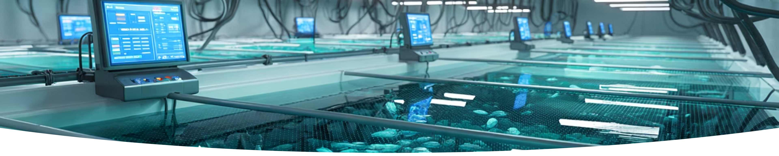
Roadmap: Growing Together
1
2
3
January 2026: Enhanced MVP
2026 : New features
Long-term Vision:
Reel stock management
Meteo API
Combining growth prediction with weather and AI
Deployment
Growth monitoring
Notes:
The Journey Ahead "This is just the beginning!" 2025 (Mid-January): Track mortality per batch → Smarter feeding. Move fish between basins → Easy growth monitoring. Feed stock alerts → No more shortages. 2026: Smarter Farms Weather data → Adjust feeding automatically. AI predictions → Best time to harvest. IoT sensors → Monitor water (temperature, oxygen, etc.). Long-term Goal: A self-learning system where data doesn’t just help—it predicts what’s next. "By 2026, Dluzh Breizh Edith won’t just be a tool—it’ll be the brain of modern fish farms!" The adventure is only just beginning! 2025: Enhanced MVP Deployment (Mid-January) Mortality tracking per batch → smarter feeding. Inter-basin transfers → seamless growth monitoring. Feed stock alerts → no more shortages. 2026: Smarter Features for Smarter Farms Meteo API integration: Real-time weather data to adapt feeding and operations. Growth monitoring: AI-driven predictions for optimal harvest timing. Long-term Vision: IoT & AI Synergy Automated environmental monitoring: Sensors for water temperature, oxygen levels, and beyond. Combining growth prediction with weather and AI to create a self-learning system—where data doesn’t just inform decisions, it anticipates them. By 2026, Dluzh Breizh Edith won’t just be a tool—it’ll be the nerve center of next-gen aquaculture

Slide 11

What This Adventure Has Taught Me
In aquaculture, we often talk about the fish. I want to talk about the men and women who raise them. Giving them tools means giving them back time—and pride in their craft.
Importance of listening
The power of iteration Refactoring
The boldness of aiming small to make a big impact
Technology as a tool for empowerment
Notes:
*"I started building an app. But I discovered something bigger: Listen first, code later. My brother hates tech. Yet his struggles—dusty binders, Excel frustration—shaped a tool that’s simple and human. Iteration > Perfection. Broken databases? Scrapped ideas? Good. Each mistake brought us closer to what actually works. My hybrid background is my superpower. Logistics + code = solutions rooted in reality, not just theory. Small start, big impact. Today: 1 family farm. Tomorrow: 1,000. Because tools for hardworking people deserve to be as smart as Silicon Valley’s. Why? Not for lines of code, but for lighter workdays, safer jobs, and pride in what they do. The dream? A reference for ‘forgotten’ professions—where tech empowers, not complicates. The road is long… but we’re moving. Thank you for joining this adventure!" When I started this project, I thought I was just building an app. In reality, I discovered so much more: The importance of listening The best tools aren’t born behind a screen —they’re born in the field, by observing the people who will use them. My brother, who is allergic to anything tech-related, reminded me of a simple truth: technology only has value if it serves people. Every dusty binder, every sigh in front of an Excel spreadsheet, guided me toward a solution that is intuitive, human, and truly useful. The power of iteration Refactoring a database, simplifying a form, or even abandoning an idea to adopt a better one… I’ve learned that perfect code doesn’t exist— but code that solves a problem changes everything. And sometimes, you have to break things to rebuild them better. Reconciling my two worlds As a former logistics manager turned developer, I once thought I had to choose between the concrete and the technical. Today, I know my hybridity is my strength: understanding real-world challenges and translating them into code is what makes Dluzh Breizh Edith a project that is both grounded and innovative. The boldness of aiming small to make a big impact Our MVP isn’t (yet!) revolutionizing global aquaculture. But it’s already changing the daily life of a family business— and that’s where it all begins. Because a tool adopted by 100 Breton fish farmers today could inspire 1,000 more tomorrow. Technology as a tool for empowerment What makes me most proud isn’t a line of Python or a well-designed dashboard. Technology isn’t an end in itself—it’s a way to make their work lighter, safer, and something to be proud of. And tomorrow? Dluzh Breizh Edith is just the beginning. My dream? For this project to become a reference for forgotten professions—those jobs where people work with their hands but deserve tools as smart as those in Silicon Valley startups. And above all, to keep learning: from users, from data, and from every mistake that brings us closer to the ideal solution. Yes, the road ahead is still long. But as they say — Better to be on the journey than to stand still. **Thank you for being part of this adventure." Conclusion : Ce que cette aventure m’a appris"Quand j’ai commencé ce projet, je pensais coder une application. En réalité, j’ai découvert bien plus :1. L’importance de l’écouteLes meilleurs outils ne naissent pas derrière un écran, mais sur le terrain, en observant ceux qui les utiliseront. Mon frère, allergique à l’informatique, m’a rappelé une vérité simple : la technologie n’a de valeur que si elle se met au service des gens. Chaque classeur poussiéreux, chaque soupir devant un tableau Excel, m’a guidée vers une solution intuitive, humaine et utile.2. La force de l’itérationRefactoriser une base de données, simplifier un formulaire, ou même abandonner une idée pour en adopter une meilleure… J’ai appris que le code parfait n’existe pas—mais que le code qui résout un problème, lui, change tout. Et parfois, il faut casser pour mieux reconstruire.3. La réconciliation avec mes deux mondesAncienne logisticienne devenue développeuse, j’ai longtemps cru devoir choisir entre le concret et le technique. Aujourd’hui, je sais que mon hybridité est ma force : comprendre les enjeux métiers et savoir les traduire en lignes de code, c’est ce qui fait de Dluzh Breizh Edith un projet à la fois ancré et innovant.4. L’audace de viser petit pour impacter grandNotre MVP ne révolutionne pas (encore !) l’aquaculture mondiale. Mais il change déjà le quotidien d’une exploitation familiale—et c’est là que tout commence. Parce qu’un outil adopté par 100 pisciculteurs bretons aujourd’hui peut en inspirer 1 000 demain.5. La technologie comme levier d’émancipationCe qui me rend le plus fière ? Ce n’est pas une ligne de Python ou un tableau de bord bien conçu. C’est le message de mon frère : « Maintenant, je dors sur mes deux oreilles. » La tech n’est pas une fin en soi—c’est un moyen de rendre leur métier plus léger, plus sûr, et plus fier.Et demain ?Dluzh Breizh Edith n’est qu’un début. Mon rêve ? Que ce projet devienne une référence pour les métiers oubliés—ces professions où l’on travaille avec les mains, mais où l’on mérite des outils aussi intelligents que ceux des startups. Et surtout, continuer à apprendre : des utilisateurs, des données, et de chaque erreur qui nous rapproche de la solution idéale.Alors oui, le chemin est encore long. Mais comme on dit en breton :« Gwell eo bezañ war an hent eget chom hep mont »— Mieux vaut être en route que rester immobile.Merci de faire partie de cette aventure. "

